Slide 1
Java OOP：繼承與多型
理解物件導向核心概念
Notes:
這是今天簡報的主題，將介紹 Java 中兩個重要的 OOP 概念：繼承（Inheritance）與多型（Polymorphism）。

Slide 2
什麼是繼承 (Inheritance)?
子類別使用 extends 關鍵字繼承父類別的屬性與方法。
範例：
class Animal {
void speak() {
System.out.println("Animal sound");
}
}
class Dog extends Animal {
void bark() {
System.out.println("Woof!");
}
}
Notes:
這裡說明 Java 的繼承概念與基本語法結構，包括 extends 關鍵字的用法。

Slide 3
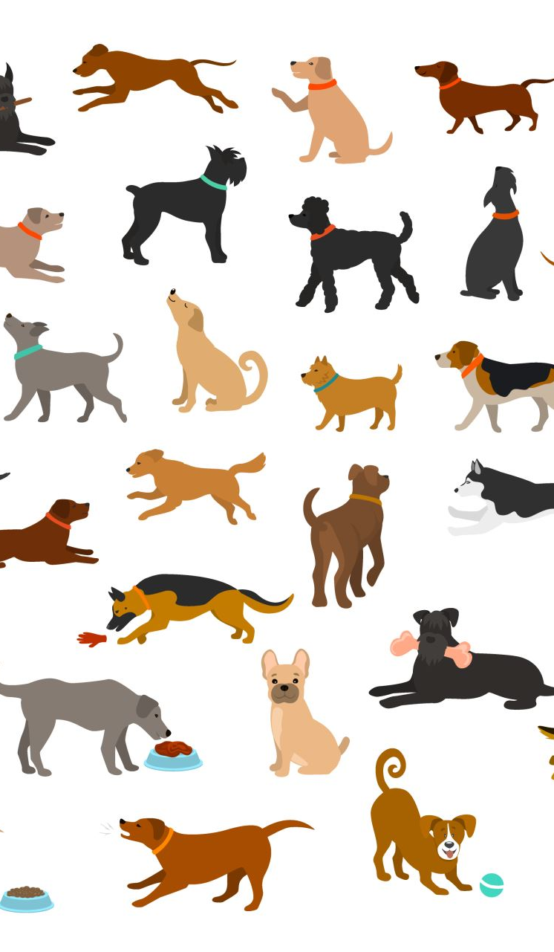
繼承的特性
- 子類別可覆寫父類別的方法
- Java 僅支援單一繼承
- 可使用 super 呼叫父類別建構子
範例：
class Dog extends Animal {
@Override
void speak() {
System.out.println("Dog barks");
}
}
Notes:
展示如何使用 @Override 覆寫父類別方法，也提到 Java 限制只支援單一繼承。

Slide 4
什麼是多型 (Polymorphism)?
- 相同方法呼叫，不同物件可有不同行為
- 分為編譯時期多型（Overloading）與執行時期多型（Overriding）
Notes:
多型讓我們撰寫更具彈性的程式，這裡介紹兩種多型形式的差異。
何謂多型？ What is Polymorphism?
多型 Polymorphism 一詞是指生物學中一個生物或物種可以有不同的形式或階段。 在物件導向程式設計的概念中，利用父類別提供的方法呼叫，子類別可以有自己特有的行為。

Slide 5

執行時期多型
範例：
Animal a = new Dog();
a.speak(); // Output: Dog barks
Notes:
這個例子展示了執行時期多型：即使使用 Animal 型別定義，但執行的是 Dog 的方法。

Slide 6
方法多載 vs 方法覆寫
特性 | Overloading | Overriding
發生時間 | 編譯時期 | 執行時期
方法名稱 | 相同 | 相同
參數類型/數量 | 不同 | 相同
所在類別 | 同一類別 | 父 vs 子類別
Notes:
透過表格比較兩種常見的多型型態，幫助學生理解差異。

Slide 7

抽象類別與多型
abstract class Animal {
abstract void speak();
}
class Cat extends Animal {
void speak() {
System.out.println("Meow");
}
}
Notes:
使用 abstract 類別定義通用行為，但不實作，由子類別負責實作具體內容。

Slide 8

介面與多型
interface Movable {
void move();
}
class Car implements Movable {
public void move() {
System.out.println("Car is moving");
}
}
Notes:
透過 interface 定義行為契約，允許類別實作多個介面，補足單一繼承限制。

Slide 9
繼承與多型的應用情境
- 建立彈性與可擴充架構
- 減少耦合、提升可維護性
- 常見於 GUI、API 設計、設計模式
Notes:
說明實務上如何運用繼承與多型，例如 GUI 框架或設計模式。
https://ithelp.ithome.com.tw/m/articles/10318200
https://yubin551.gitbook.io/java-note/object_oriented_programming/polymorphism

